Slide 1
ГОРОДСКОЙ ФЕСТИВАЛЬ "ЧУДЕСА АНИМАЦИИ" ДЛЯ ВОСПИТАННИКОВ 5-7 ЛЕТ МУНИЦИПАЛЬНЫХ ДОШКОЛЬНЫХ ОБРАЗОВАТЕЛЬНЫХ ОРГАНИЗАЦИЙ ГОРОДА ЕКАТЕРИНБУРГА Филиал МБДОУ детского сада «Детство» детский сад №3 Направление «Чудеса природы". Группа общеразвивающей направленности 5-6 лет
«Вода- чудо света»
Воспитатель:
Пушкарева Дарья Алексеевна
Участники: команда «Капельки».
Екатеринбург 2024г

Slide 2
Цель:
Создать фильм в «домашних» условиях. Актуальность данного процесса заключается в том, что посредством создания мультфильма своими силами, дети развивают свои творческие способности, воображение, самостоятельность в решении проблемной ситуации.
Задачи:
- Овладеть способами создания мультфильма
-Обрести навыки работы с фотоаппаратом, телефоном, компьютером, звукозаписывающей аппаратурой.
- Освоить программы создания видеороликов «Stop Motion Studio», «CapCut».
- Развивать творческое мышление и речь.

Slide 3
Пошаговая последовательность создания мультфильма
3. Сделать фотографии двигающихся персонажей в соответствии со сценарием
1.Создать сценарий фильма
5.Смонтировать фильм в программе
2. Продумать образы и декорации сцен
4.Озвучивание фильма

Slide 4
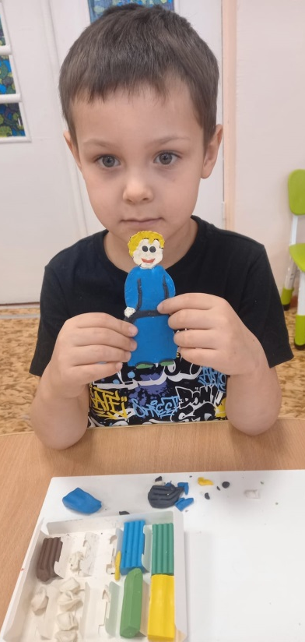
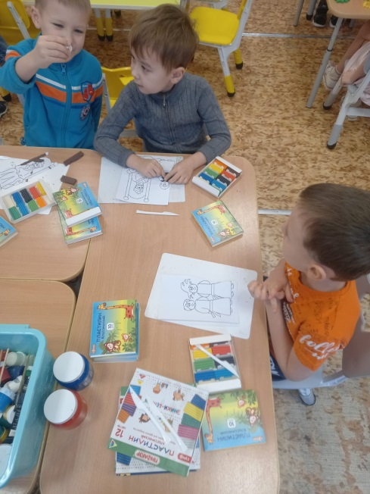
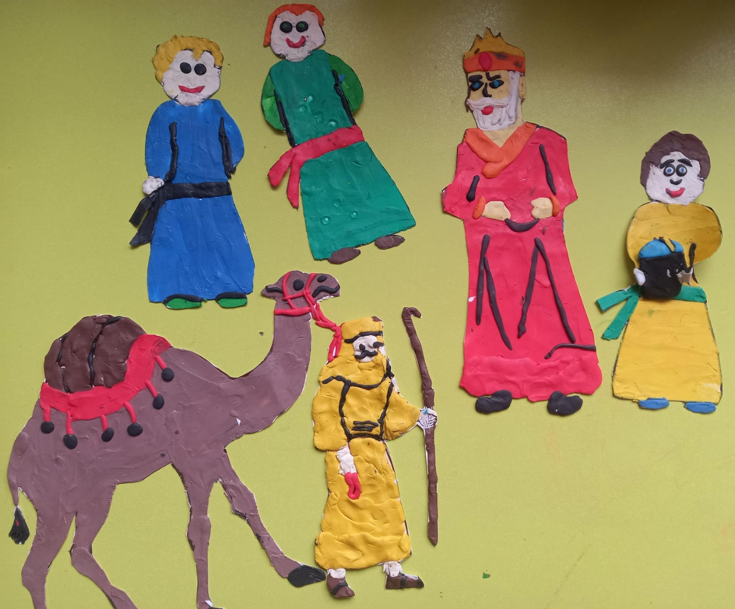
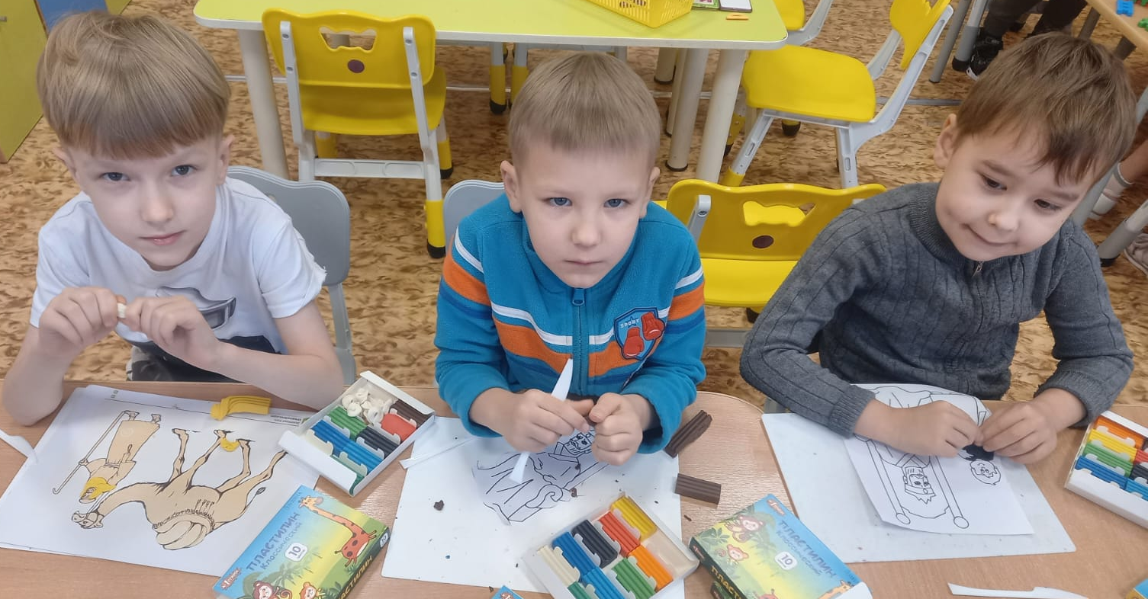
Создание персонажей:
Персонажей создавали с помощью техники пластилинографии. Пластилин очень удобен в использовании, имеет яркие цвета, что необходимо, для создания красочных персонажей мультфильма.

Slide 5
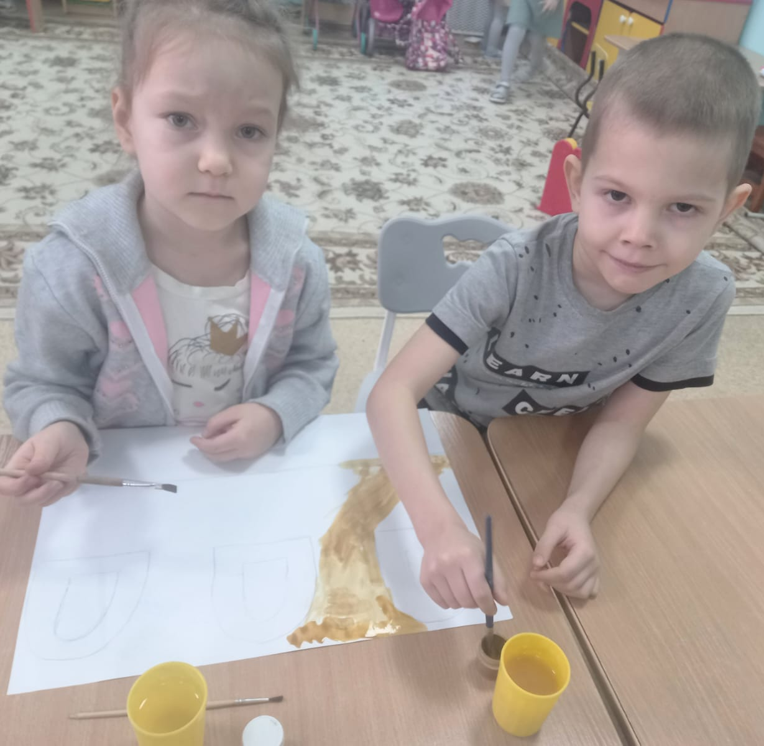
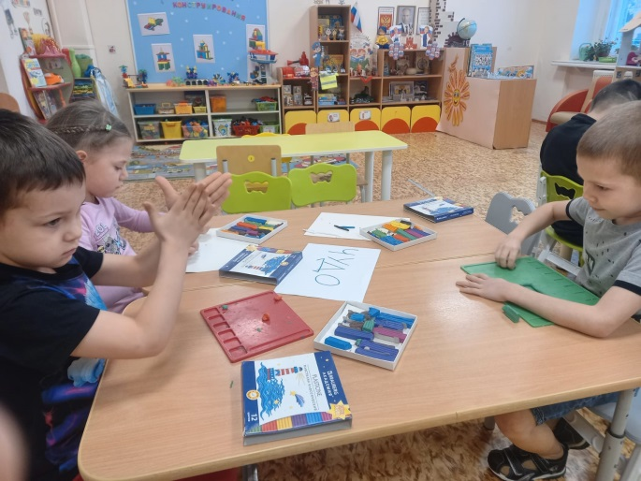
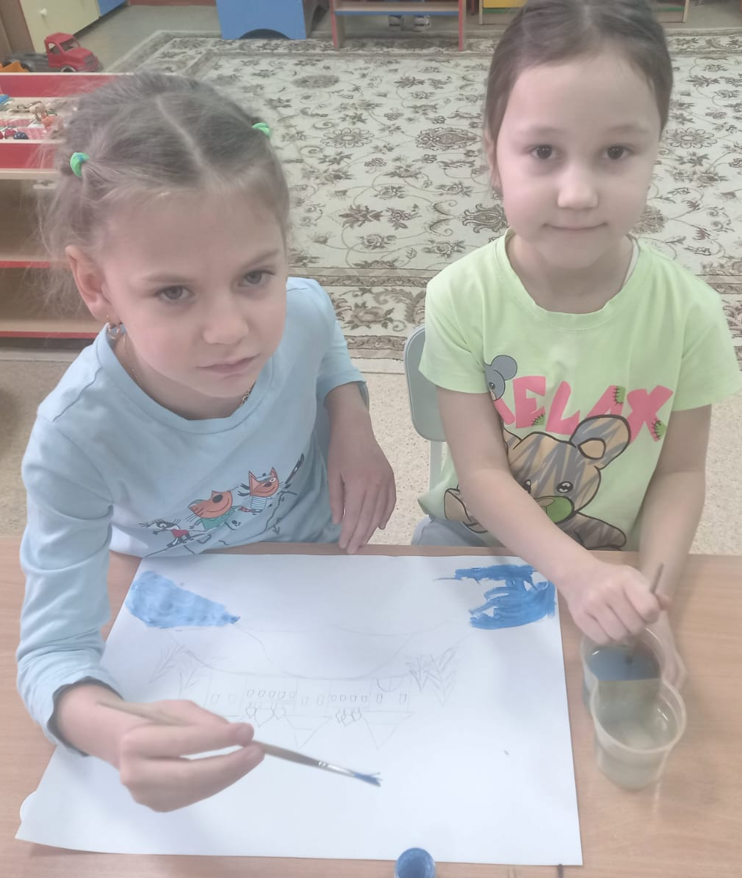
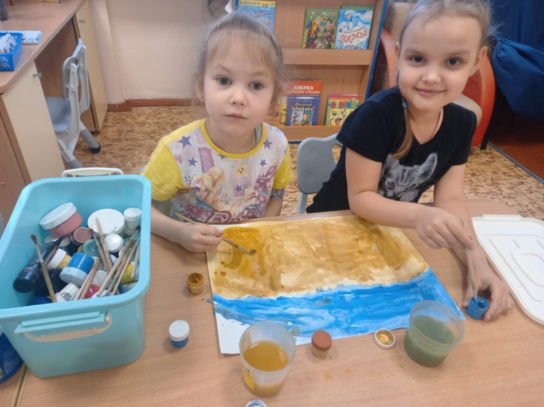
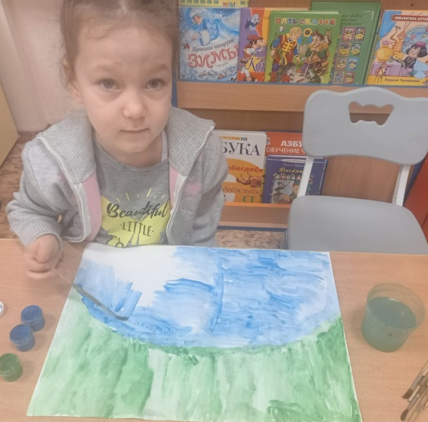
Создание декораций:
Декорации были нарисованы гуашью. Для нашего мультфильма понадобилось 7 фонов.

Slide 6
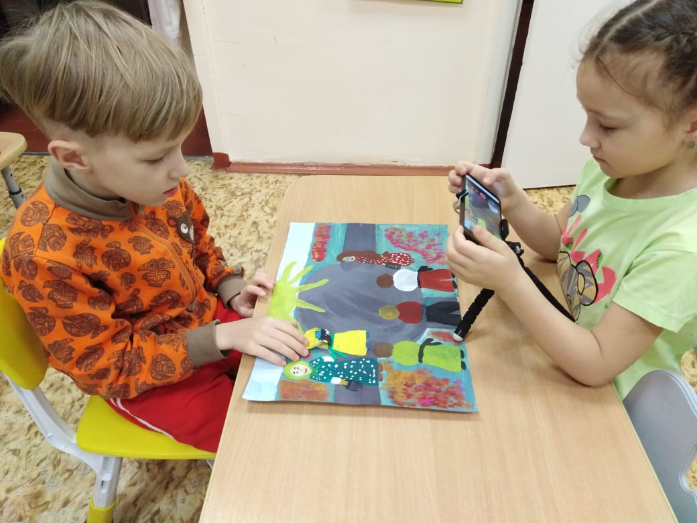
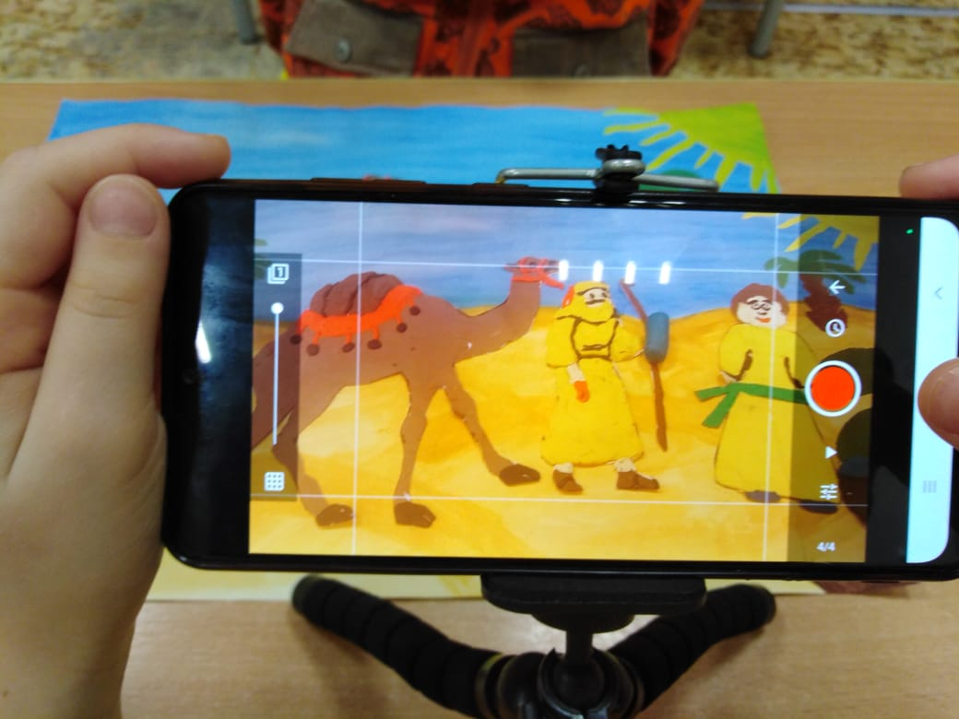
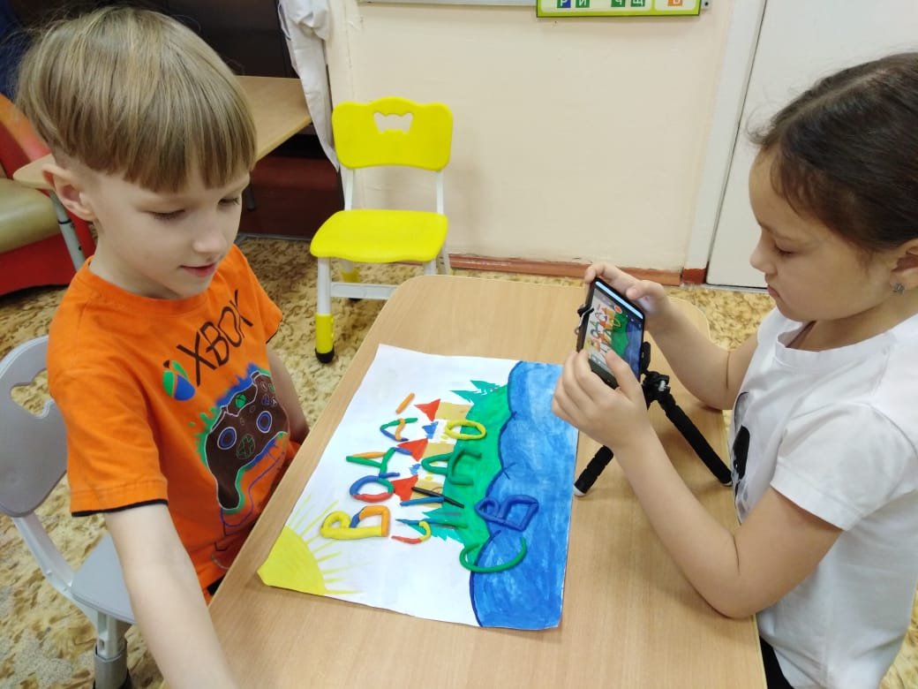
Покадровая съемка:
Процесс съёмки, детям понравился больше всего, так как они самостоятельно были и операторами и передвигали своих героев в соответствии с текстом. Предварительно, были выполнены зарисовки сцен, с ограничением времени каждой, чтобы приблизительно знать количество кадров на сцену.

Slide 7
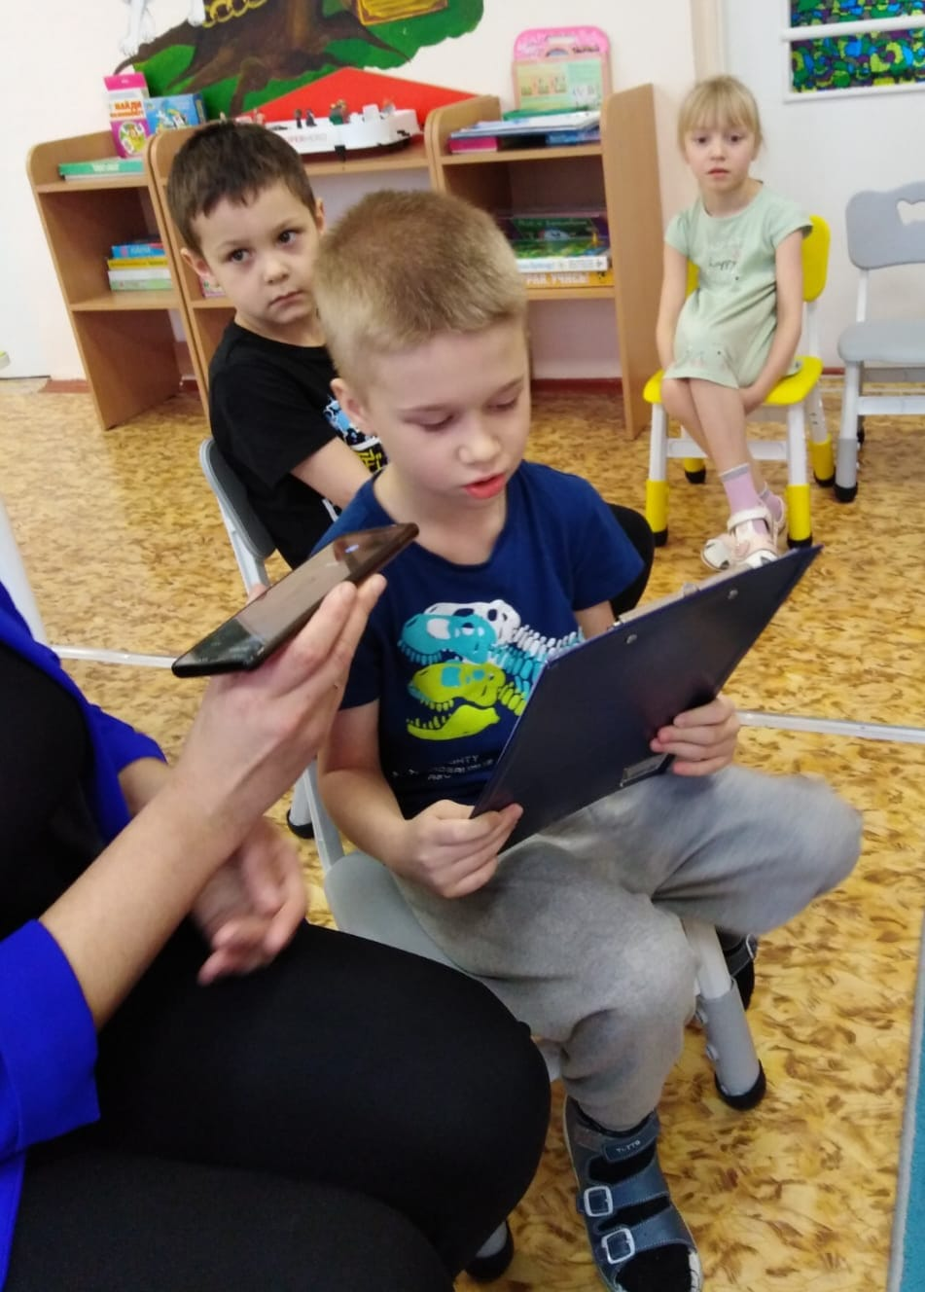
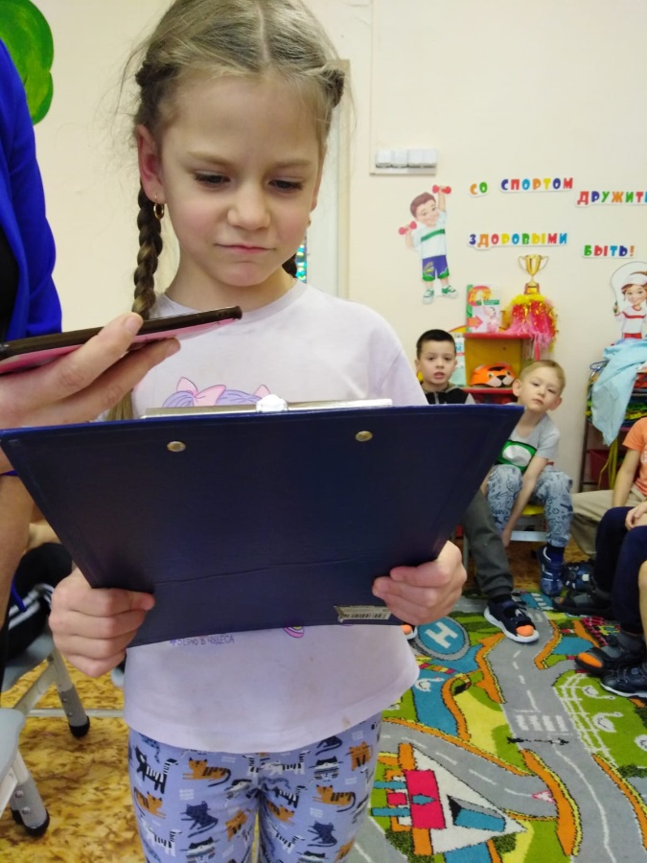
Озвучивание:
Для озвучивания своего мультфильма, можно использовать любую звукозаписывающую аппаратуру: диктофон, телефон. Мы использовали телефон. Самое главное, выдерживать необходимые паузы при переходе от сцены к сцене, а сцены должны четко следовать друг за другом.

Slide 8
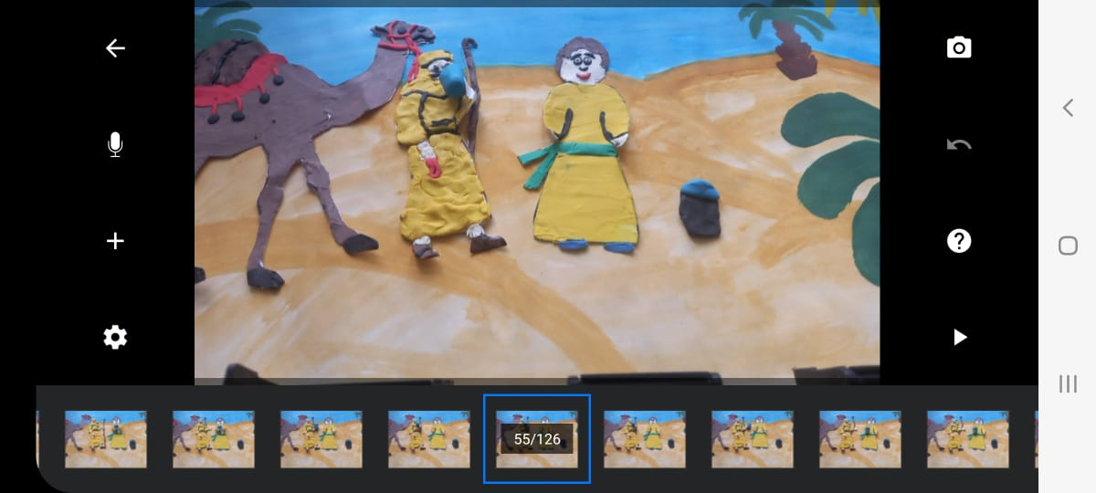
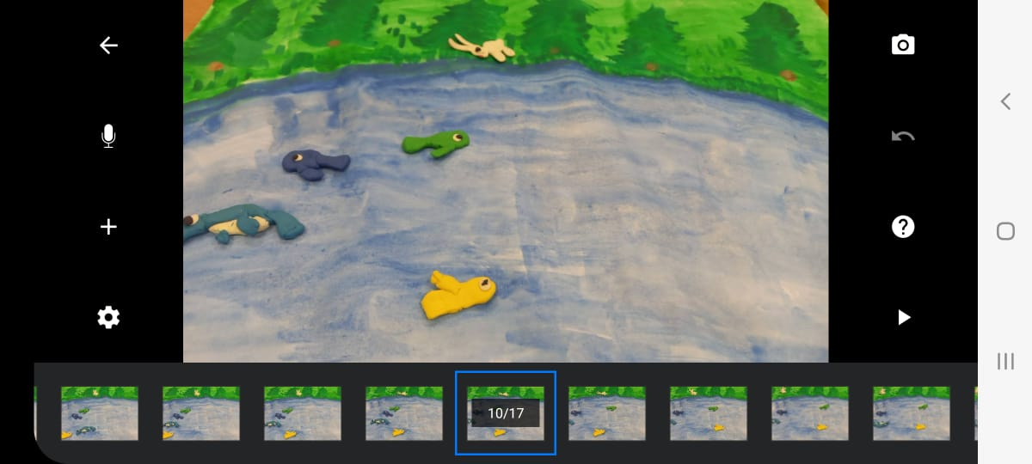
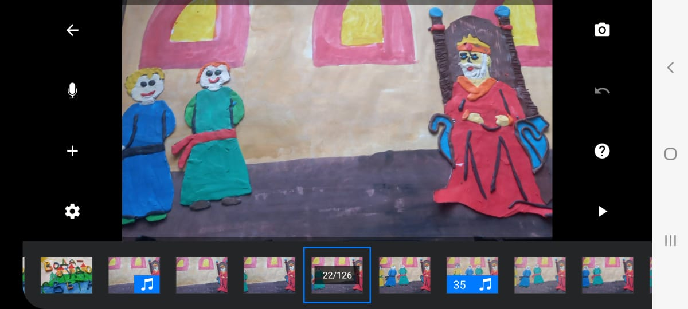
Монтирование:
Монтажом анимационного фильма занимается взрослый. Во время монтажа все кадры собирают вместе, добавляют звуковые эффекты - и фильм готов!

Slide 9
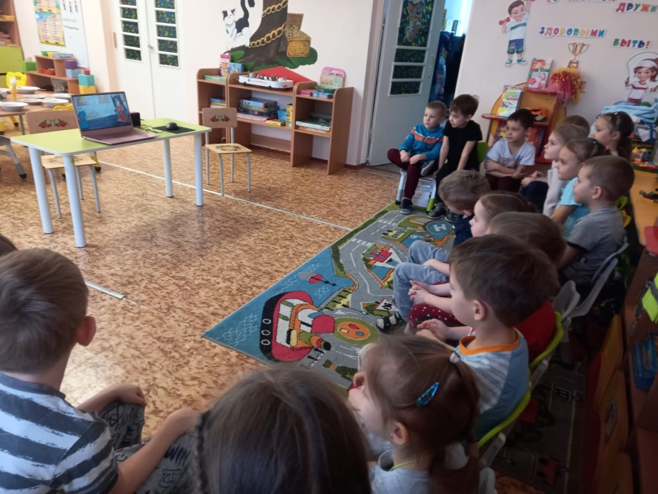
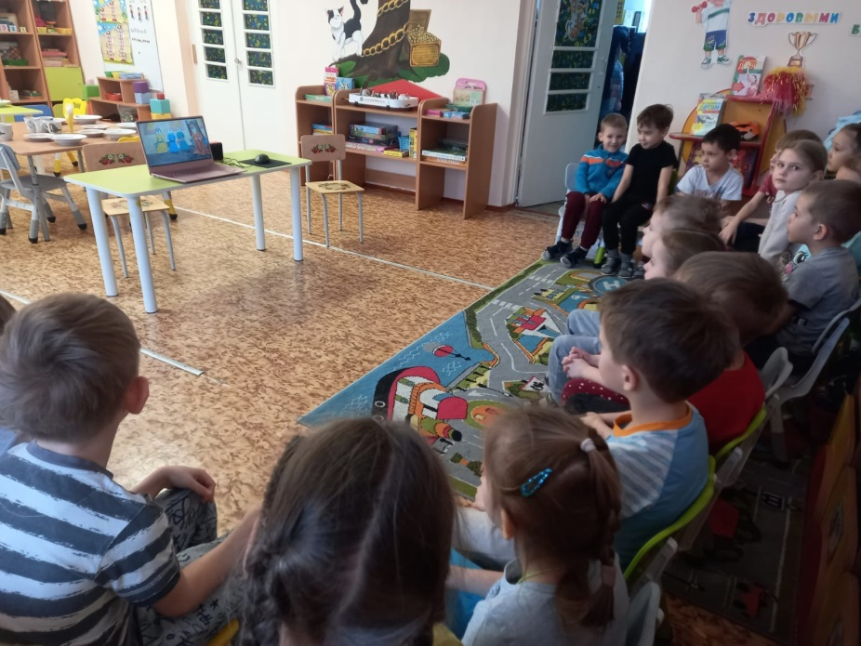
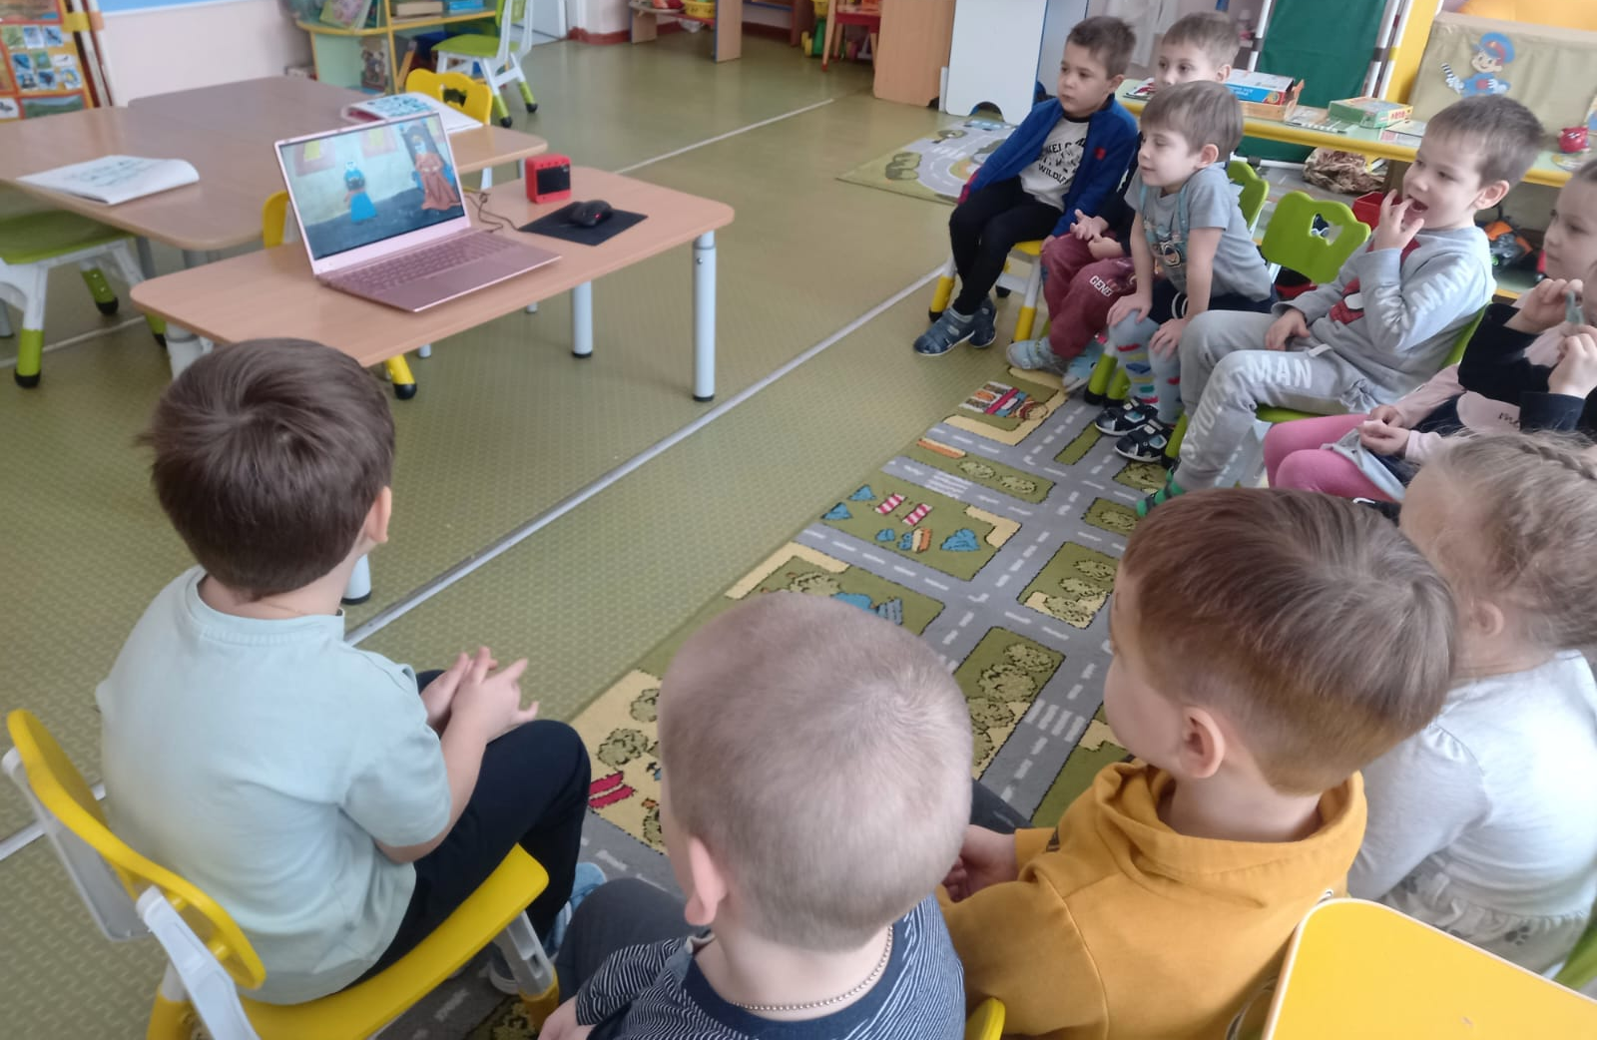
Просмотр готового мультфильма:

Slide 10
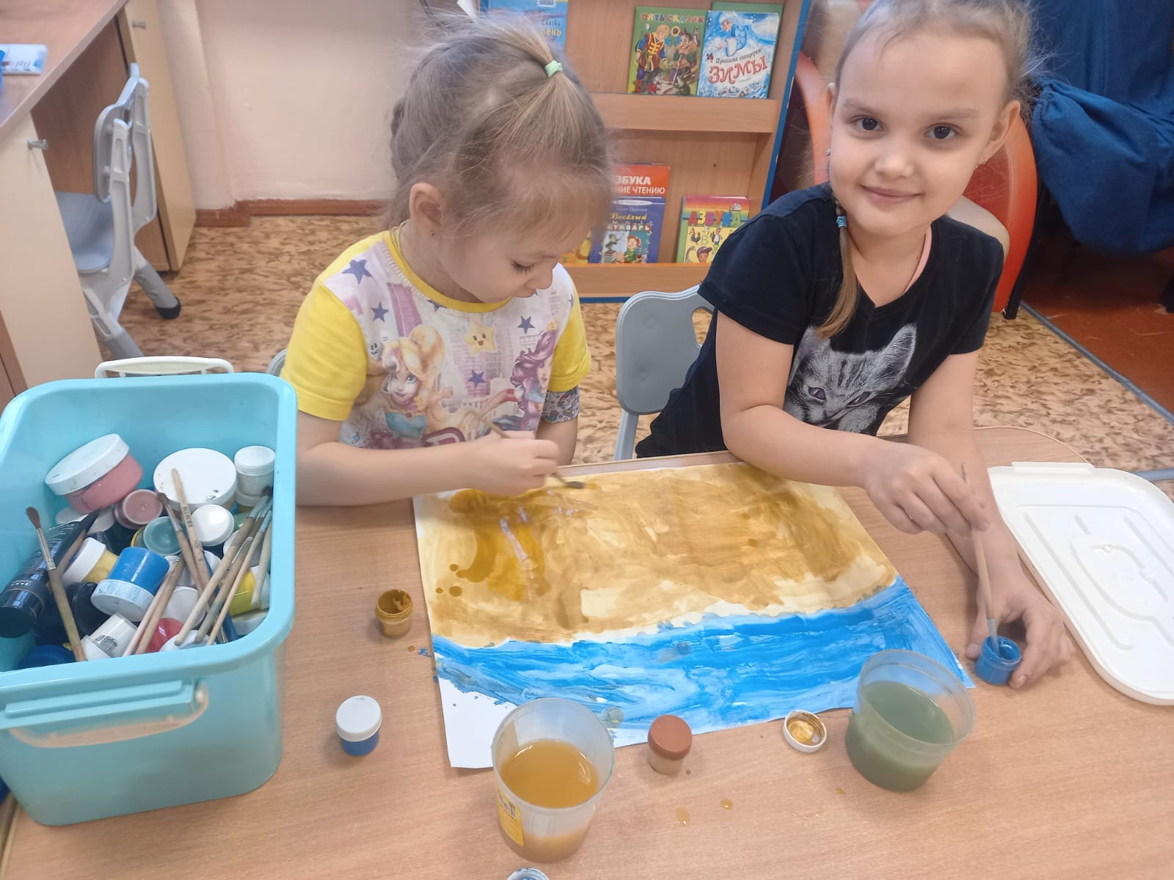
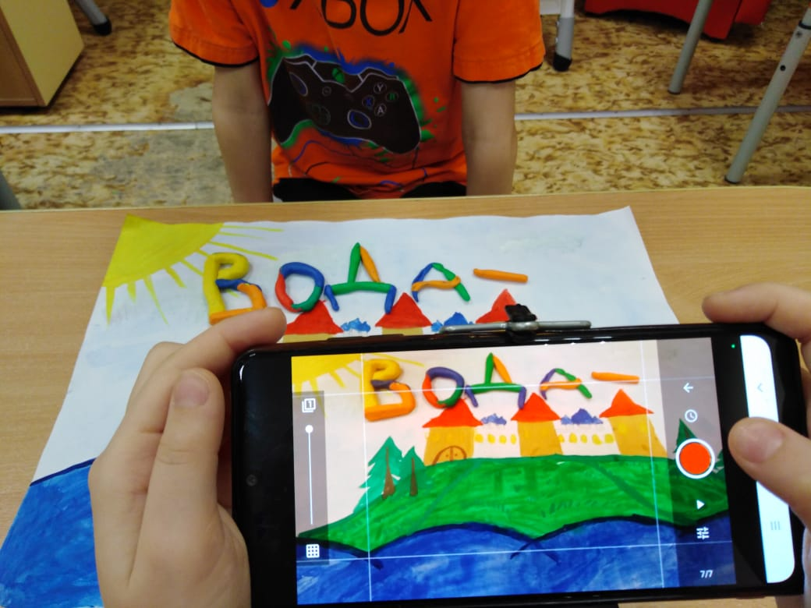
Результат проекта:
- Развитие творческого потенциала, активизация поискового поведения ребенка, преодоление стереотипов, а также получение положительных эмоций.

Slide 11
Спасибо
За
внимание

